Slide 1
Capacitaciones

Slide 2
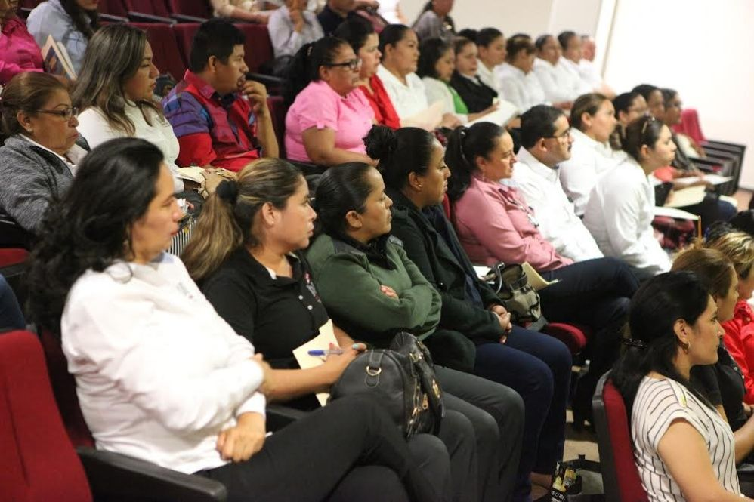
¿a quiénes debo capacitar?
Equipo operativo
Grupos de Desarrollo

Slide 3
Capacitaciones equipo operativo
¿con qué recursos cuento ?
¿qué requiere el personal operativo?
¿En qué temáticas ?
¿con qué instituciones me puedo coordinar?
¿a quiénes?
¿cuándo?

Slide 4
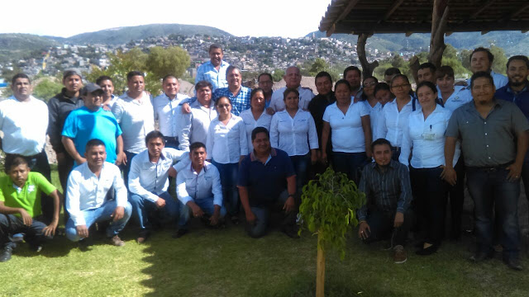
Capacitaciones equipo operativo
¿Qué capacidades requiero desarrollar o fortalecer para desempeñar mejor mi trabajo en campo?
¿A qué me enfrento en campo?
¿cómo puedo seguir contribuyendo al desarrollo de los GD/comunidad?

Slide 5
ejemplo

Slide 6
5.3 Apoyos de Ramo 12 5.3.1 Capacitaciones con Ramo 12
Diagnóstico social comunitario
Problemáticas o necesidades
Propuesta de temas de capacitación
Debe abonar a los objetivos del PAT
Cuadro 2 y cuadro 3 (temas, costos y ficha descriptiva)
Evaluación 2017
Proyectos comunitarios

